Slide 1

Копи-центр
Создание мини типографии в институте государства и права

Slide 2
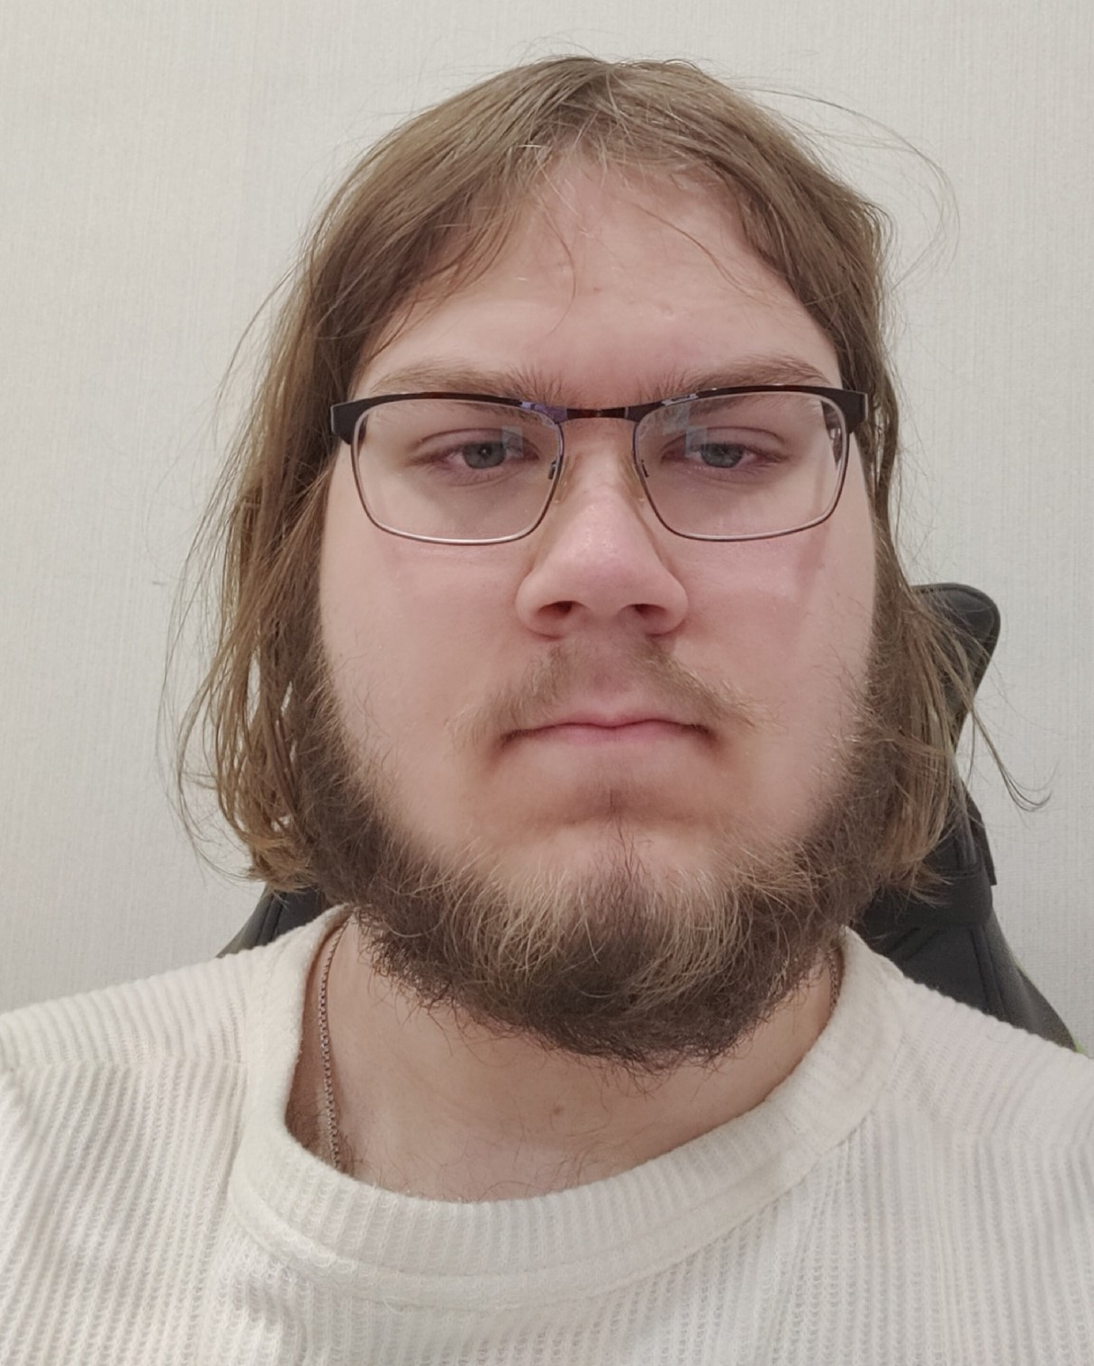
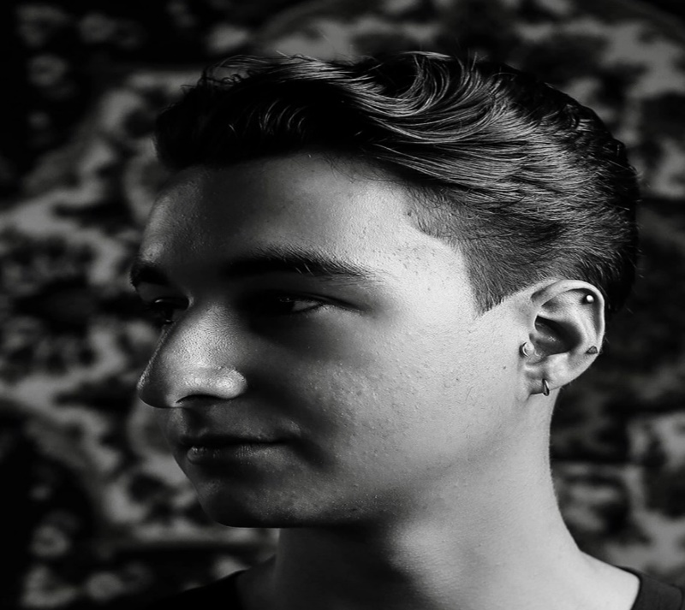
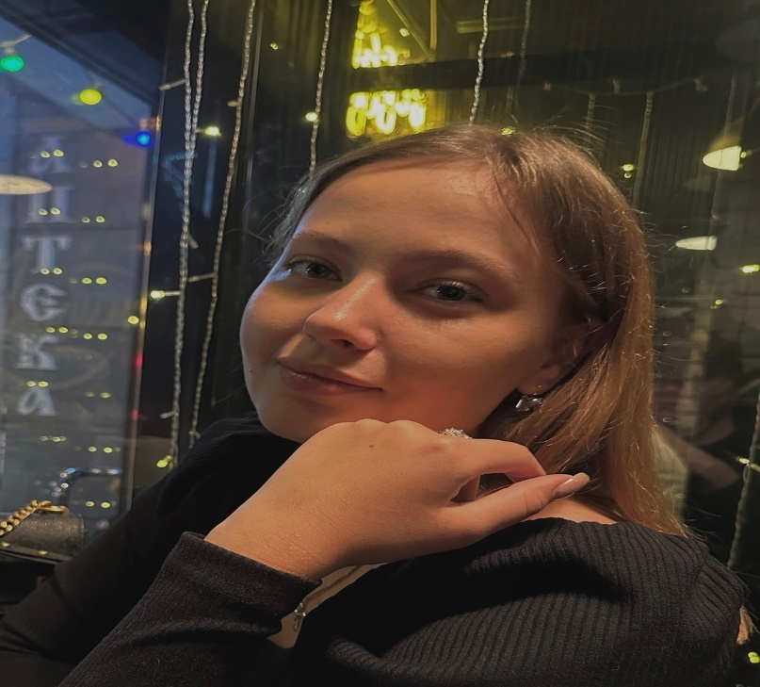
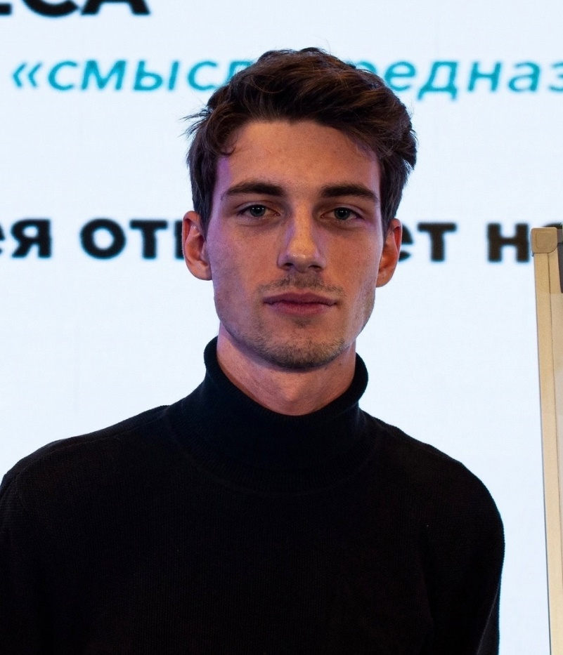
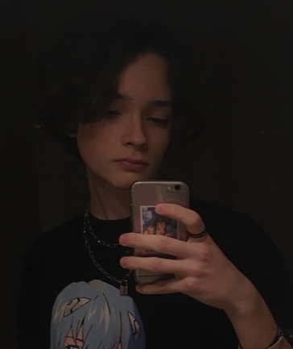
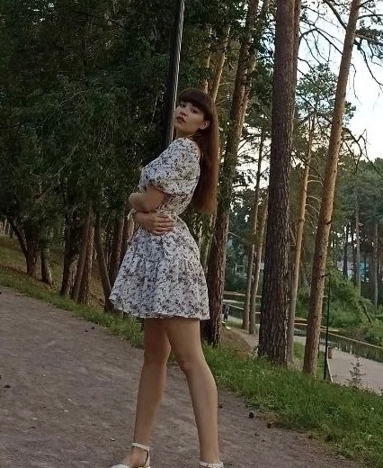
ПРОФИЛЬ КОМАНДЫ
Пасютин Артем
Создание презентации
Кудрин Влас
Сбор информации
Коркунова Екатерина
Обработка информации
Бураков Тимофей
Лидер команды, имеет навыки в создании проектной работы
Попов Денис
Социолог
Карташова Вера
Аналитик

Slide 3

ПРОБЛЕМА
Около 65% студентов ИГиПа тратят большое количество
времени на то, чтобы найти типографию, для того чтобы
распечатать или отсканировать документы. Студенты
вынуждены нерационально использовать своё время, чтобы
воспользоваться сканером или принтером.

Slide 4
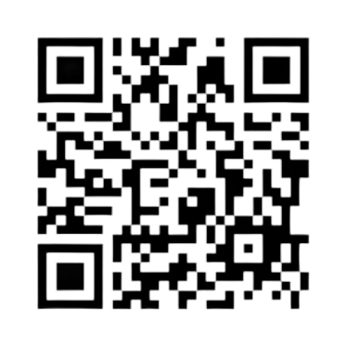
Прохождение опроса

Slide 5

ЦЕЛЕВАЯ АУДИТОРИЯ
Студенты и сотрудники ИГИПа у которых по разным причинам нет своего принтера, нет места куда они бы могли его поставить из-за частых переездов или недостатка в финансах. Они вынуждены тратить свое время на то, чтобы дойти до типографии и воспользоваться ее услугами.
Студентам и сотрудникам института неудобно ходить во внешние копи-центры, поскольку так нерационально тратиться время, что негативно сказывается на их продуктивности и общей удовлетворенности.

Slide 6

ИДЕЯ
Создание копи-центра поможет сохранить время студента, так как в самом университете будет создан «Копи-центр», находящийся в шаговой доступности для студентов. Весь функционал «копи-центра» абсолютно бесплатен для каждого студента. Через «копи-центр» распечатанные рефераты и прочие работы будут сразу сдаваться преподавателю, что понизит процент «не сдач» рефератов преподавательскому составу.

Slide 7
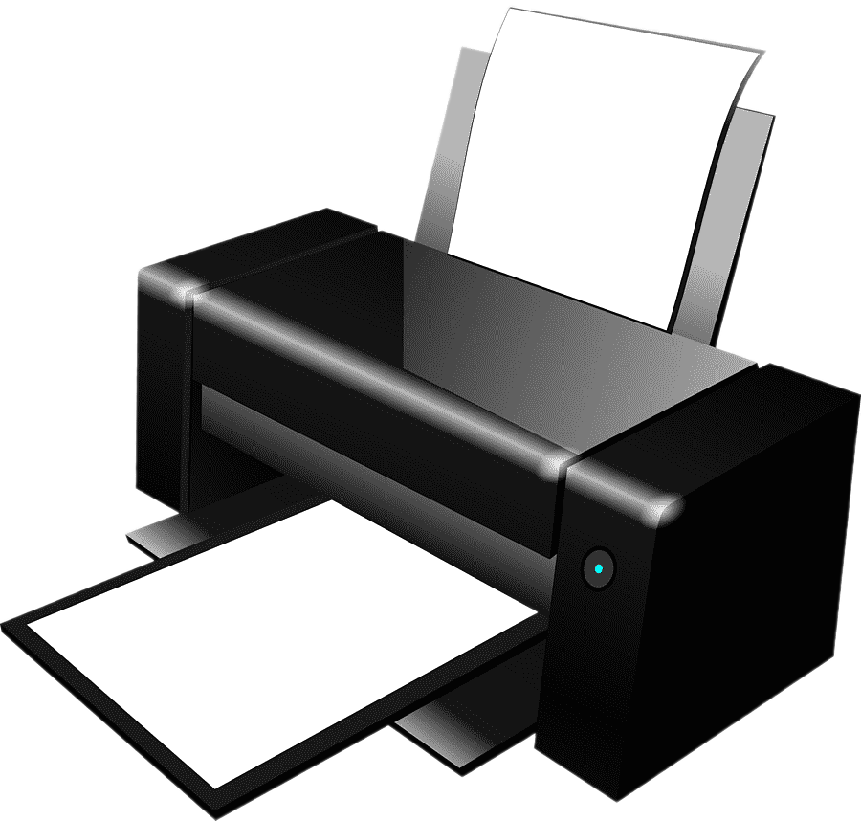
ПРОДУКТ ПРОЕКТА
Существуют функционирующие типографии и копи-центры. Однако они не всегда могут быть удобны для студентов ИГИПа. Во-первых, расположение. Типография может находится в не самом удачном месте и добираться до нее может быть проблематично. Особенно в непогоду. Во-вторых, типография может быть закрыта по техническим причинам или же из-за иных форс-мажорных обстоятельств. В-третьих, часы работы типографии могут не совпасть с временем пар у студентов.
Наш продукт позволит студентам решить эту проблему.
Мы планируем создать копи центр в ИГИПе, который будет помогать обучающимся и сотрудникам института в:
•Печати документов и иных бумажных носителей;
•Копирование
• Печать бумажных брошюр таких как: Фотографии, листовки
То есть студентам и сотрудникам не придется тратить время на то, чтобы добраться до типографии. Копи-центр будет располагаться в самом корпусе института. Также наш копи-центр будет функционировать таким образом, что студенты смогут воспользоваться его услугами в обеденный перерыв или если им к первой паре

Slide 8
ТЕХНОЛОГИИ ПРОДУКТА
Высокоскоростные копировальные аппараты (МФУ)
-Принтеры: Лазерные или струйные принтеры высокого разрешения для качественной печати документов и изображений.
- Сканеры: Современные сканеры с возможностью быстрого и высококачественного сканирования документов, включая двустороннее сканирование и автоматическую подачу листов.
-Сетевая инфраструктура: Быстрый и надежный сетевой доступ для подключения всех устройств к центральному серверу или облачным сервисам.
-Программное обеспечение управления заданиями: Программы для мониторинга и управления заданиями печати, сканирования и копирования, а также учета расходных материалов и статистики использования оборудования.
-Автоматизация и системы управления документами: Возможность автоматизации рутины, например, автоматическая сортировка и распределение сканированных документов по заданным категориям или электронное управление рабочим процессом.

Slide 9
КОНКУРЕНТНЫЙ АНАЛИЗ
Критерий/конкурент | Наш проект «Копи-центр» | «Printstudent» | «Photodot» | «Бланки»
Стоимость | 5 рублей за лист А4 | 10 рублей за лист А4 | 7 рублей за лист А4 | 5 рублей за лист А4
Часы работы | ПН-СБ 8:00 – 21:00 ВС – выходной день | ПН-ПТ 8:30 - 18:00 СБ 8:30-15:00 ВС – выходной день | ПН-ПТ 10:00 - 19:00 СБ-ВС – выходной день | ПН-ПТ 8:00 – 18:00 СБ 8:00 – 15:00 ВС – выходной день
Оснащённость помещений | Лазерный принтер HP LaserJet Tank 2502dw 2R3E3A, Wi-Fi точка доступа, рабочий стол, канцелярские принадлежности | Лазерный принтер, факс, скан, рабочий стол, канцелярские принадлежности | Лазерный принтер, Wi-Fi точка доступа, канцелярские принадлежности, рабочий стол | Лазерный принтер, факс, рабочий стол, канцелярские принадлежности
Целевая аудитория | Студенты, преподавательский состав | Студенты, работники стоматологии, местные жители | Студенты, фрилансеры, работники местных организаций | Студенты, местные жители, работники местных организаций
Расположение | Располагается в самом корпусе ИГИП | 8 минут ходьбы от корпуса ИГИП | 10 минут ходьбы от корпуса ИГИП | 9 минут ходьбы от корпуса ИГИП

Slide 10
УНИКАЛЬНОСТЬ
Наш копи-центр для студентов предлагает уникальную комбинацию технологических возможностей, которые делают процесс копирования и печати более удобным и эффективным. Мы предлагаем широкий спектр цифровых и печатных услуг, а также возможность сканирования и отправки документов по электронной почте. Наши принтеры и копировальные аппараты оборудованы последними технологиями, что позволяет нам обеспечить высокое качество печати и копирования в кратчайшие сроки. Мы хотим обеспечить быстрый и удобный доступ к услугам копирования и печати, что поможет студентам повысить свою производительность и удовлетворение. Наш центр также поможет сэкономить время студентов, так как им больше не нужно будет искать копи-центры в городе, их процесс получения копий станет более эффективным и удобным.

Slide 11
ГИПОТЕЗА
Вопросы для опроса студентов ТюмГУ о проекте "Копи-центр":
1. Как часто Вы используете услуги печати?
2. Какая приемлемая плата за печать одного листа А4?
3. В каком формате удобнее оплата: карта или подписка?
4. В каком объеме Вы печатаете/сканируете документы?
5. Как Вы считаете, более выгодно иметь собственный принтер, или переодически пользоваться услугами копи-центра?
И почему?
80% студентов сталкиваются с проблемой того, что им негде или же неудобно печатать тот или иной документ для осуществления своей учебной деятельности.
Многие студенты вынуждены искать копи-центры в городе, что тратит их время, тем самым уменьшая производительность и удовлетворенность студентов
Способом проверки послужит опрос среди обучающихся ИГИПа, мы проанализируем результаты опроса и сделаем выводы, верна наша гипотеза или нет.
Наш продукт позволил бы студентом не тратить на это время, а сразу в институте сделать это.

Slide 12
Прохождение опроса

Slide 13
Оценка рынка
Популярность услуг копицентров крайне нестабильна.
«Взлет и падение» популярности зависит от таких факторов, как:
наступление сессии/экзаменов;
день недели;
и прочее.
Количество запросов по теме «Копицентр» увеличивается на 1,5 % в учебное время, и падает на 2 % во время каникул. Данные взяты с сервиса «Яндекс Вордстат». (https://wordstat-2.yandex.ru/?region=all&view=graph&words=Копи центр)
Популярность копицентров обусловлена увеличением интереса людей к высшему образованию, офисной работе, недостаток времени, отсутствие необходимого оборудования для печати.
Нашими основными конкурентами выступают местные типографии в лице: «Printstudent», «Photodot», «Бланки».
Мы планируем занять около 45% рынка услуг частной печати за счет:
шаговой доступности;
малой цены печати;
современного оборудования.

Slide 14
Объем рынка
Динамика рынка:
• Рост в 1,5 % в учебное время, падение на 2 % – во внеучебное.
Основные «игроки» на рынке:
• «Printstudent»
• «Photodot»
• «Бланки»
Планируемая доля рынка:
• 45 % от общей доли рынка услуг частной печати в районе университета

Slide 15
БИЗНЕС-МОДЕЛЬ
Модель монетизации
Модель монетизации: для нашего проекта по печати и сканированию документов. Мы собираемся брать плату с ее непосредственных клиентов.
Наши клиенты будут платить напрямую нам за оказанную услугу. В размере от 5 до 10 рублей.
Каналы сбыта: банковская карта
Наши артнёры:
Партнеры: Магазин цифровых товаров FW STORE
Магазин Робототехники GEEKSHOP
Маркетинг и продвижение
Ценностное приложение: мы гарантируем качественную печать, или копию. В максимально быстрые сроки.
Каналы взаимодействия: , лично через банковскую карт, таргетинговую реклама, с помощью других пользователей. С помощью групп в социальных сетях

Slide 16
РЕСУРСЫ ДИАГРАММА ГАНТА
Задача | Дата начала | Дата завершения | Ответственный | Ноябрь | Декабрь
Разработка концепции проекта | 9.11.2023 | 14.11.2023 | Екатерина К.
Согласование проекта с ИГИП | 15.112023 | 25.11.2023 | Вера К.
Приобретение необходимого оборудовавния | 27.11.2023 | 30.11.2023 | Тимофей Б, Денис П.
Установка оборудования | 01.12.2023 | 05.12.2023 | Артём П, Влас К.
Формирование итогового отчета о реализации проекта | 6.12.2023 | 20.12.2023 | Вера К.
общий срок реализации проекта: 1 месяц

Slide 17
РЕСУРС: ФИНАНСОВЫЙ ПЛАН
 | Сентябрь | Октябрь | Ноябрь | Декабрь. | Январь | Февраль | Март | Апрель | Май
Доходы:
Выручка от продажи продукции (цена продукта * количество продаж) | 75000 | 75000 | 75000 | 75000 | 75000 | 75000 | 75000 | 75000 | 75000
Расходы:
Заработная плата специалистов | 10000 | 10000 | 10000 | 10000 | 10000 | 10000 | 10000 | 10000 | 10000
Материалы и комплектующие | 20 пачек бумаги (10000 листов а4), 2 картриджа
Оборудование | Лазерный принтер HP LaserJet Tank 2502dw 2R3E3A, рабочий стол, канцелярские принадлежности
Программное обеспечение | Microsoft 365, Microsoft windows 11 Home, HP smart
ИТОГО (доходы – расходы) | 75000 - 100338 | 75000 - 19338 | 75000 - 19338 | 75000 - 19338 | 75000 - 19338 | 75000 - 19338 | 75000 - 19338 | 75000 - 19338 | 75000 - 19338
Общая стоимость реализации проекта: 100338
Период окупаемости: 2 месяца

Slide 18
РЕЗУЛЬТАТЫ
Количественные результаты:
1. Количество студентов, посетивших копицентр за месяц составила 742 человек.
2. Процент студентов, успешно завершивших свои задания после посещения копицентра составил 95%.
3. Уровень удовлетворенности студентов услугами копицентра составил 98%.
4. Количество студентов, которые регулярно посещают копицентр для получения помощи составил 67% от числа обучающихся в ИГИПе.
5. Количество ресурсов, используемых студентами в копицентре: 20 пачек бумаги (10000 листов а4), 2 картриджа
Лазерный принтер HP LaserJet Tank 2502dw 2R3E3A, рабочий стол, канцелярские принадлежности.
Качественные результаты:
1. С появлением в ИГИПе копи-центра, интерес и посещаемость института возросла, что демонстрирует эффективность работы копицентра и его популярность среди студентов.
2. Удобство и доступность услуг копицентра для студентов.
3. Качество обслуживания и удовлетворенность студентов.
4. Постоянная потребность студентов в услугах копицентра.
5. Доступность и достаточность ресурсов для студентов.

Slide 19
ВЫВОДЫ
Проект целесообразен для реализации по следующим причинам:
-имеет большое значение для студентов, поскольку повышает их уровень удовлетворенности
-повышает качество обучения
-доступность спектра услуг
Таким образом, реализация проекта "копи-центр" является целесообразной и необходимой для обеспечения качественного образования студентов.
Важно продолжать развитие и улучшение услуг, предоставляемых копи-центром, чтобы удовлетворить потребности студентов и помочь им в развитии навыков и знаний.
В среднесрочной перспективе (3-5 лет) мы планируем увеличить и расширить функционал нашего копи-центра для того, чтобы обеспечить студентам максимальную поддержку и возможности для успешного обучения и развития.

